Slide 1
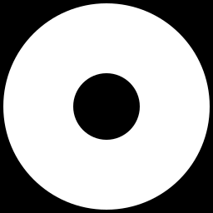
MÓDULO 7 · ÓPTICA GEOMÉTRICA E FÍSICA · AULA 103
Comportamento Óptico das Lentes
Focos principais
Comportamento Óptico das Lentes (Focos principais)

Slide 2
Para começar
Por que é perigoso deixar uma lupa parada sob o sol, apontada para um papel?
POSSOR · Óptica Geométrica e Física · Aula 103
2

Slide 3
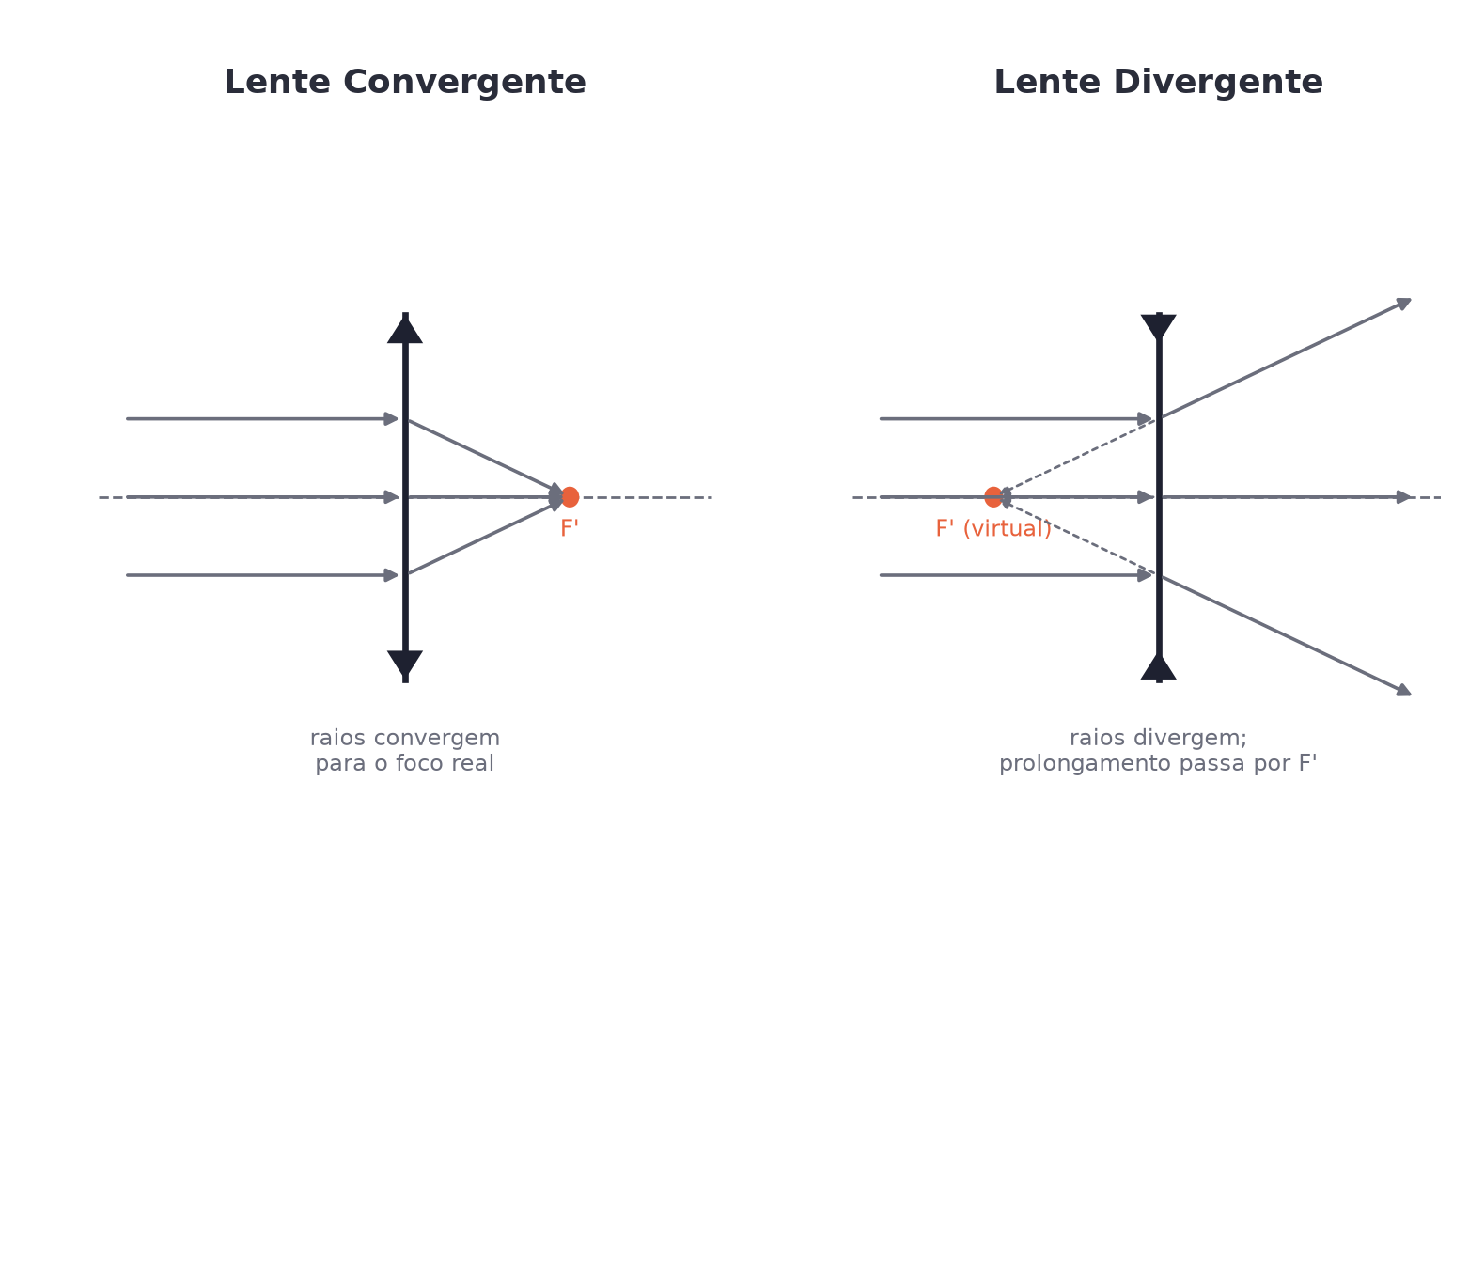
O conceito central
Lente convergente: foco real (F'), concentra os raios. Lente divergente: foco virtual, só o prolongamento dos raios se encontra.
POSSOR · Óptica Geométrica e Física · Aula 103
3

Slide 4
Como funciona
Dois focos principais em toda lente:
• F' (foco imagem): onde convergem raios que chegam paralelos ao eixo
• F (foco objeto): de onde partem raios que saem paralelos ao eixo
POSSOR · Óptica Geométrica e Física · Aula 103
4

Slide 5

Cuidado com essa armadilha
Nem toda lente concentra a luz num ponto real — só a convergente. A divergente tem foco virtual.
POSSOR · Óptica Geométrica e Física · Aula 103
5

Slide 6
Exemplo resolvido
Raios solares (paralelos) atravessam uma lupa (lente convergente).
Convergem para o foco real F'
Energia se concentra num ponto
Pode incendiar papel
POSSOR · Óptica Geométrica e Física · Aula 103
6

Slide 7
Roteiro de hoje
1
Pergunta inicial
2
Foco real × virtual
3
F e F'
4
Exercícios
POSSOR · Óptica Geométrica e Física · Aula 103
7

Slide 8

Hora dos Exercícios — Fixação
QUESTÃO 1
Explique por que é perigoso usar uma lupa sob o sol forte, apontada para um papel.
💡 Dica
Foco real = raios se encontram de verdade. Foco virtual = só o prolongamento imaginário se encontra.
POSSOR · Óptica Geométrica e Física · Aula 103
8

Slide 9
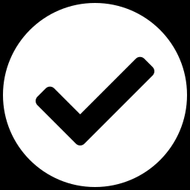
Gabarito e Encerramento
Resposta
A lupa é uma lente convergente; um feixe de raios solares (praticamente paralelos, por vir de uma fonte muito distante) converge para um foco real, concentrando a energia luminosa num ponto pequeno — essa concentração de energia pode gerar calor suficiente para incendiar o papel.
Resumo da Aula
A lupa é perigosa sob o sol porque concentra energia num foco real.
• Lente divergente nunca concentra energia — não há risco de queimar nada com ela.
Próxima aula: Construção de Imagens em Lentes Delgado-Esféricas.
POSSOR · Óptica Geométrica e Física · Aula 103
9

